Slide 1
2019
素養導向
組織思考工具
Graphic Organizers
國立臺灣師範大學陳珮英教授
與ASK愛思客團隊開發設計
PLAY

Slide 2
組織思考工具-課程發展

Slide 3
組織思考工具-學生學習

Slide 4
01
02
03
04
05
06
記憶
理解
應用
分析
評估
創造
列出 描述 確認 回憶
舉出 分類 找出 舉例
排序 摘要 找出關係
利用 演示 蒐集
比較 比對 製作問卷
探究
判斷 辯論 提出意見
推論 澄清
提出新發明 提出設計 改變 假設 創造

Slide 5
01
記憶
列出 描述 確認 回憶

Slide 6
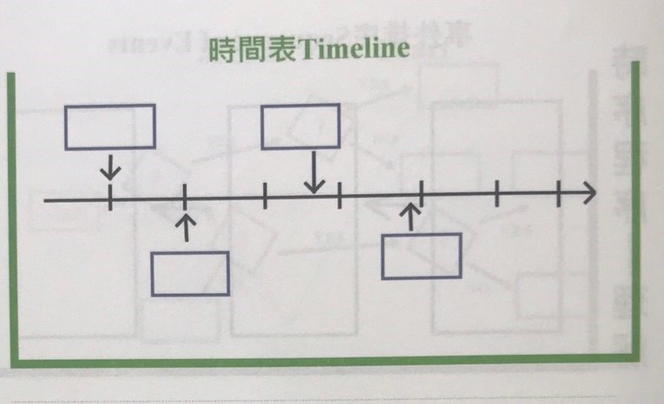
時間程序記憶-時間表

Slide 7
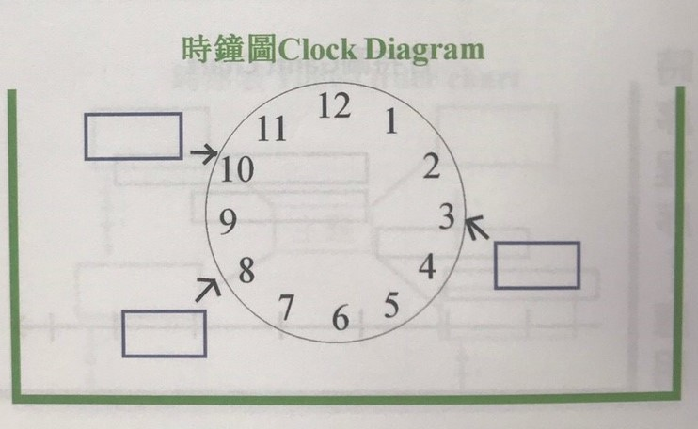
時間程序記憶-時鐘圖

Slide 8
組織概念記憶-循環圖

Slide 9
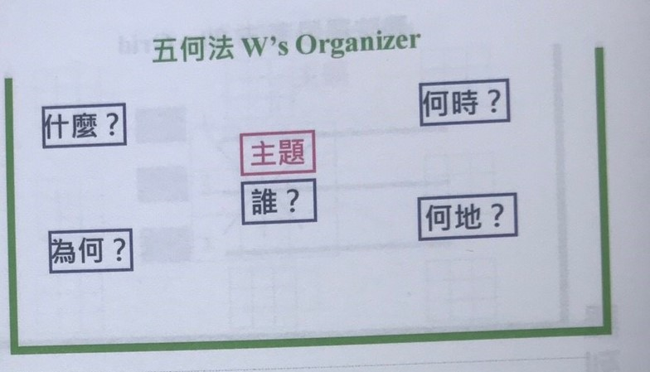
羅列概念記憶-五何法

Slide 10
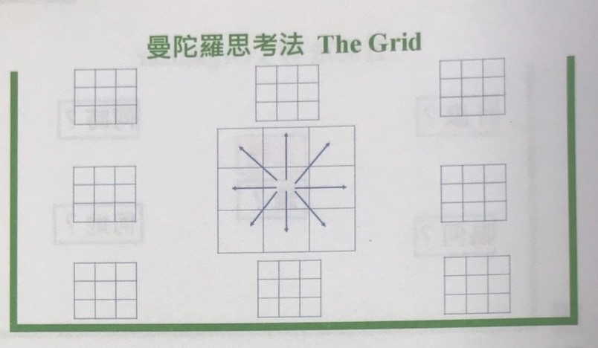
羅列概念記憶-曼陀羅思考法

Slide 11
羅列概念記憶-群集圖

Slide 12
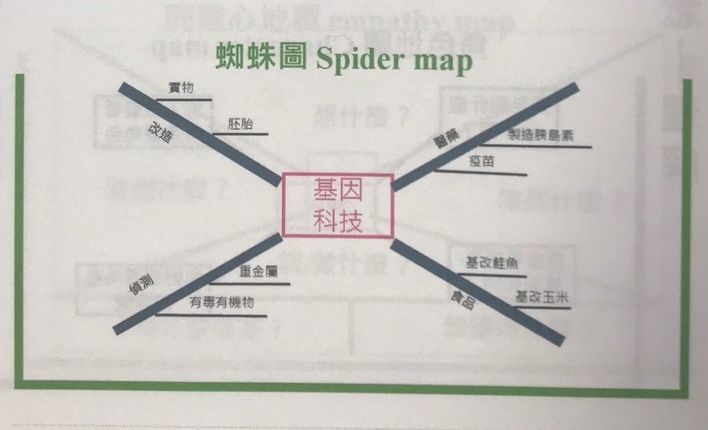
羅列概念記憶-蜘蛛圖

Slide 13
羅列概念記憶-劇情分析圖

Slide 14
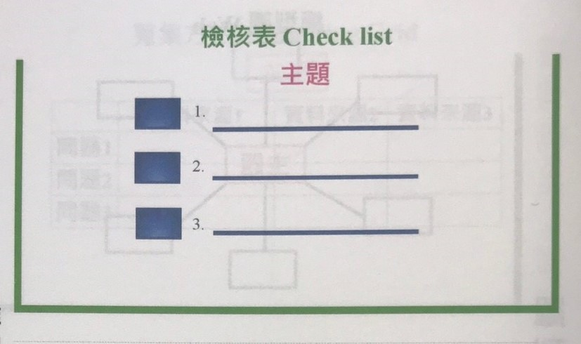
羅列概念記憶-檢核表

Slide 15
02
理解
舉出 分類 找出 舉例
排序 摘要 找出關係

Slide 16
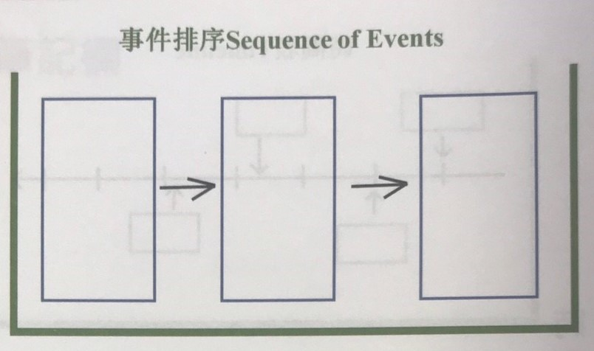
時間程序理解-事件排序

Slide 17
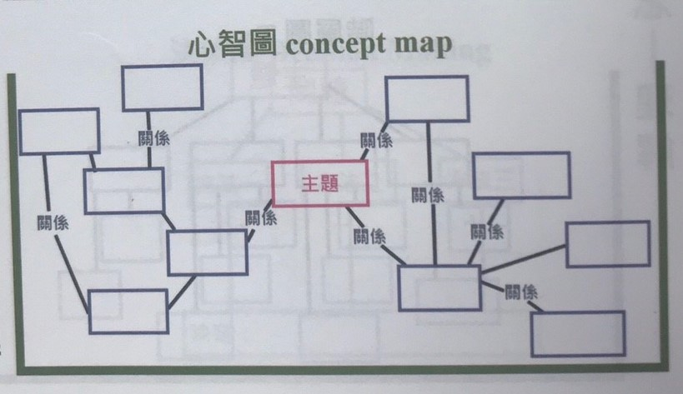
組織概念理解-心智圖

Slide 18
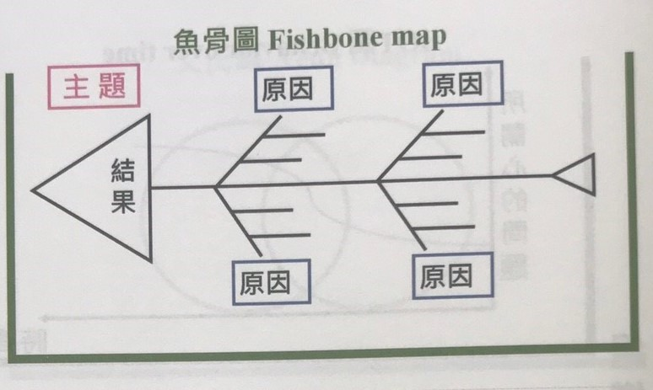
組織概念理解-魚骨圖

Slide 19
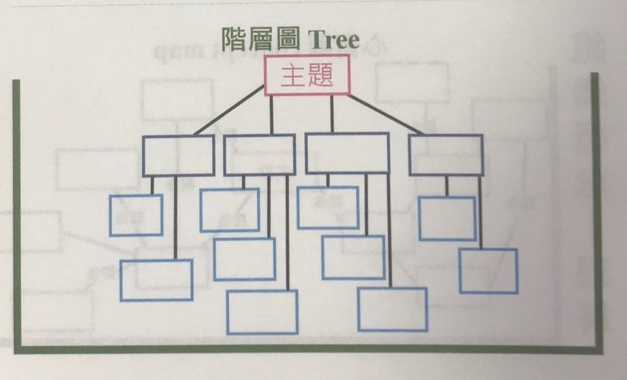
組織概念理解-階層圖

Slide 20
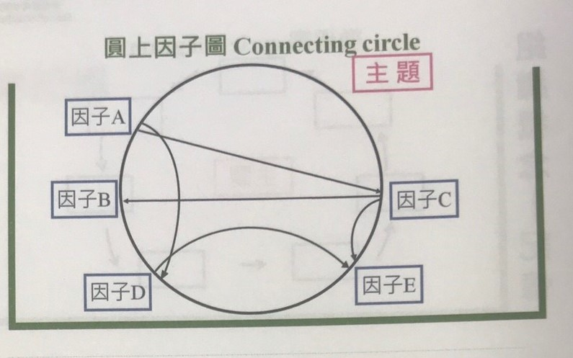
組織概念理解-圓上因子圖

Slide 21
論證理解-預測樹

Slide 22
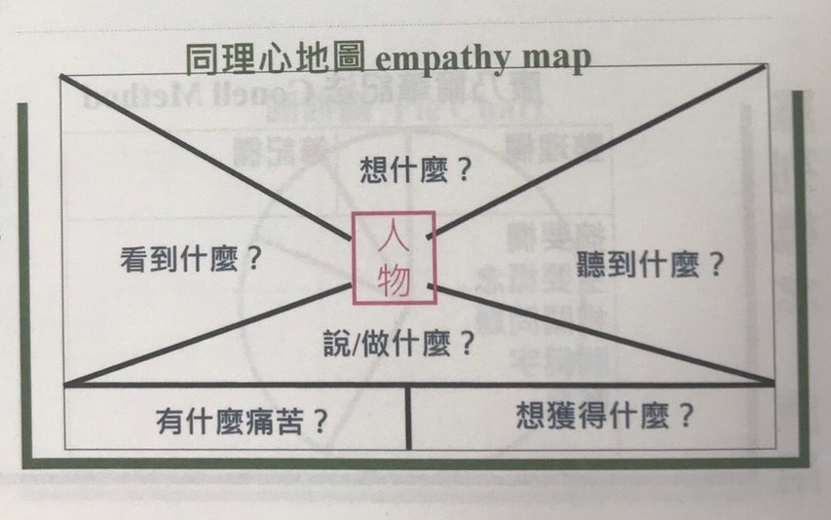
羅列概念理解-同理心地圖

Slide 23
羅列概念理解-角色地圖

Slide 24
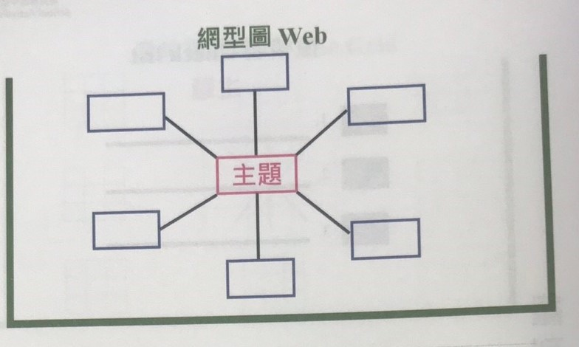
羅列概念理解-網形圖

Slide 25
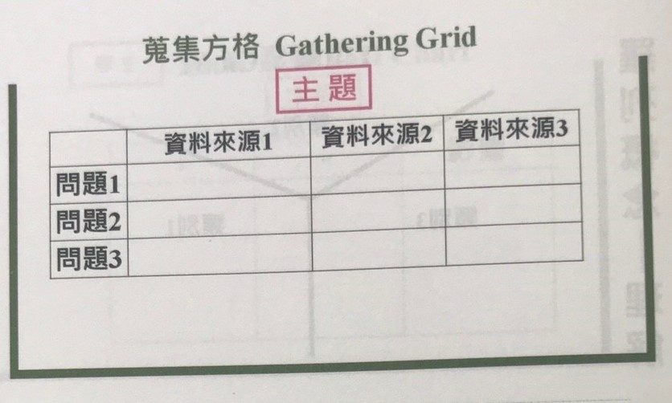
羅列概念理解-蒐集方格

Slide 26
03
應用
利用 演示 蒐集

Slide 27
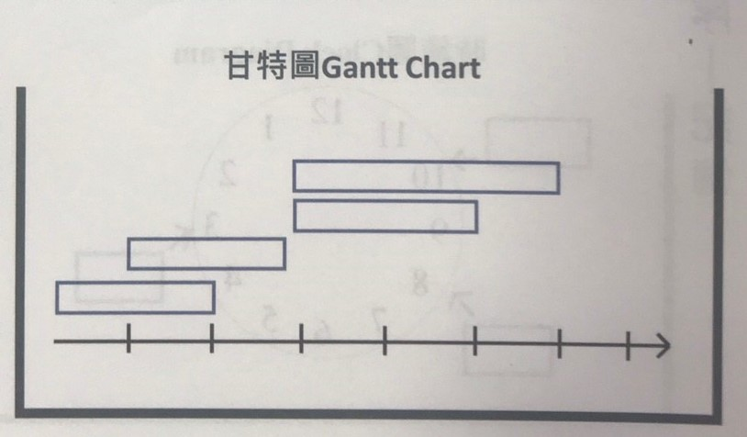
時間程序應用-甘特圖

Slide 28
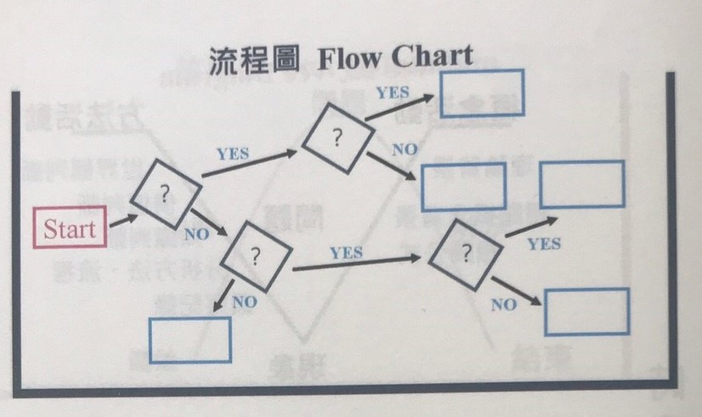
時間程序應用-流程圖

Slide 29
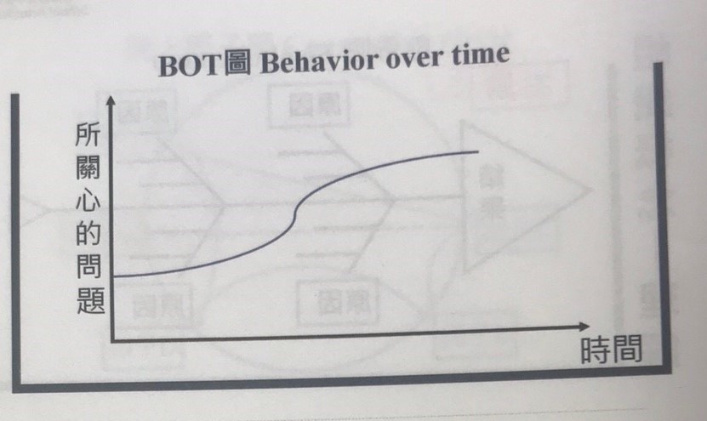
組織概念應用-BOT圖

Slide 30
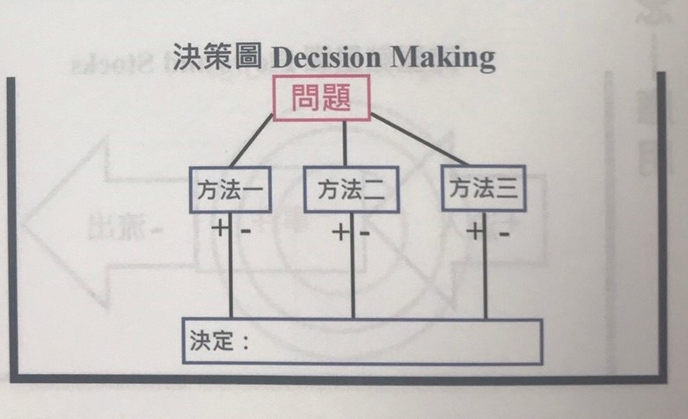
組織概念應用-決策圖

Slide 31
組織概念應用-流量儲量圖

Slide 32
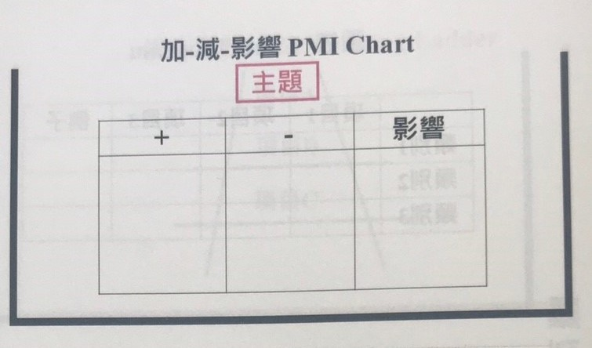
羅列概念應用-加-減-影響

Slide 33
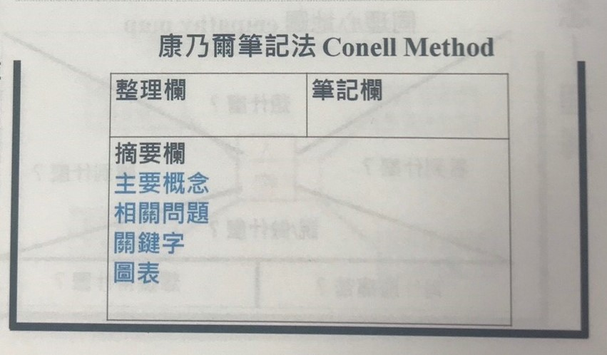
羅列概念應用- 康乃爾筆記法

Slide 34
04
分析
比較 比對 製作問卷 探究

Slide 35
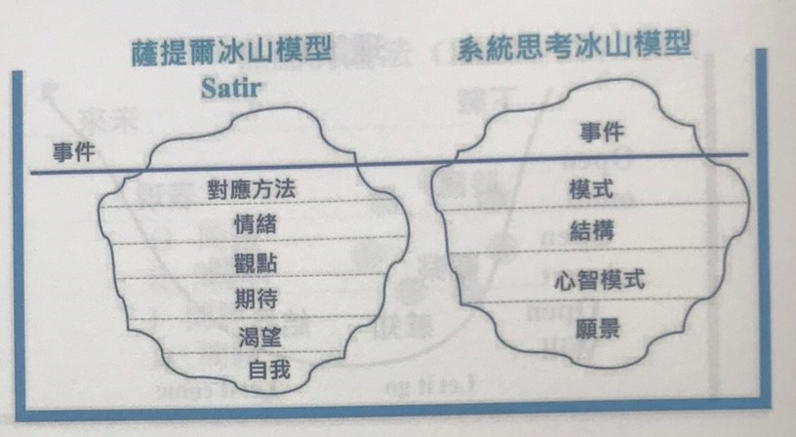
洞見分析-冰山模型

Slide 36
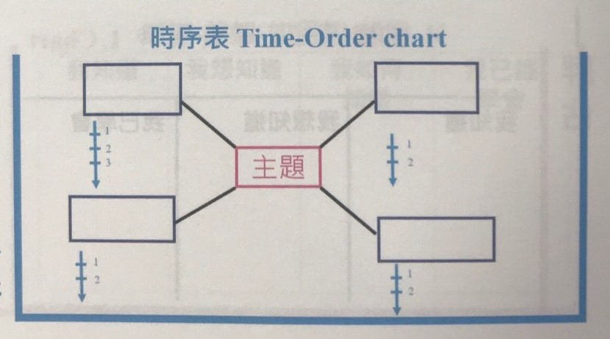
時間程序分析-時序表

Slide 37
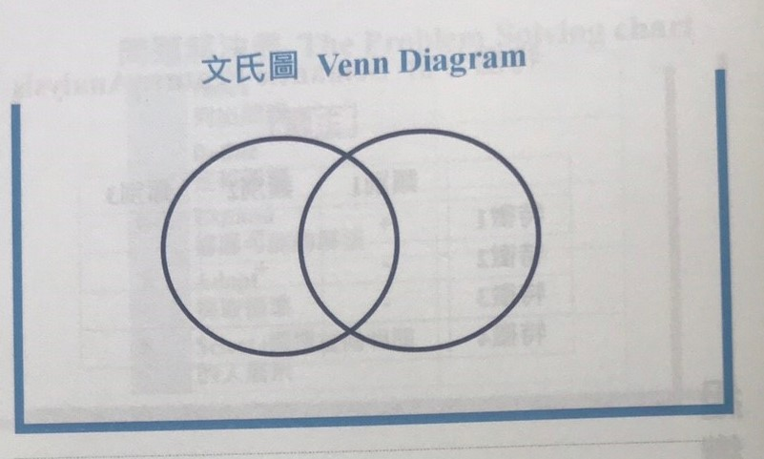
組織概念分析-文氏圖

Slide 38
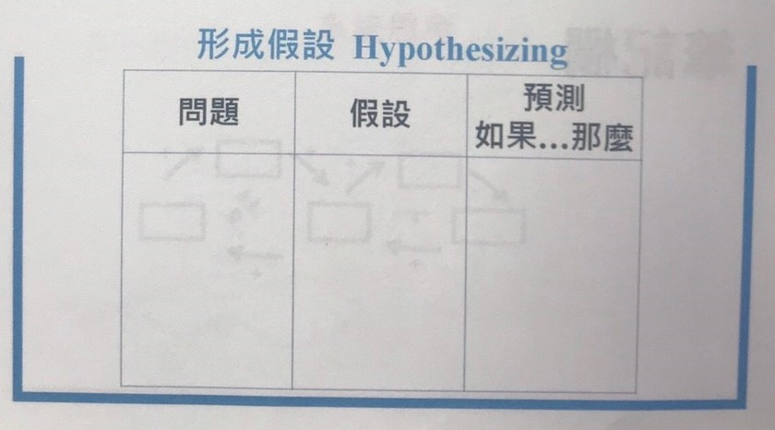
論證分析-形成假設

Slide 39
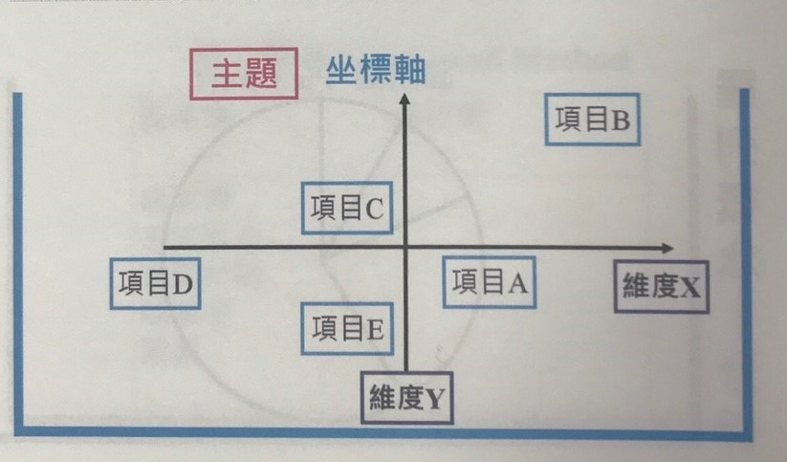
羅列概念分析-坐標軸

Slide 40
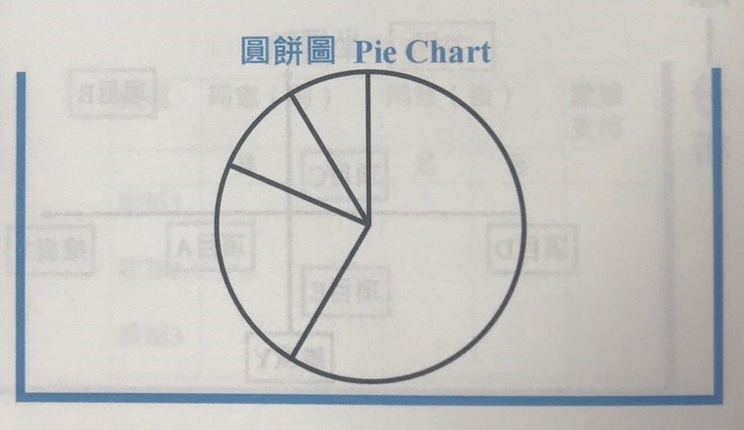
羅列概念分析-圓餅圖

Slide 41
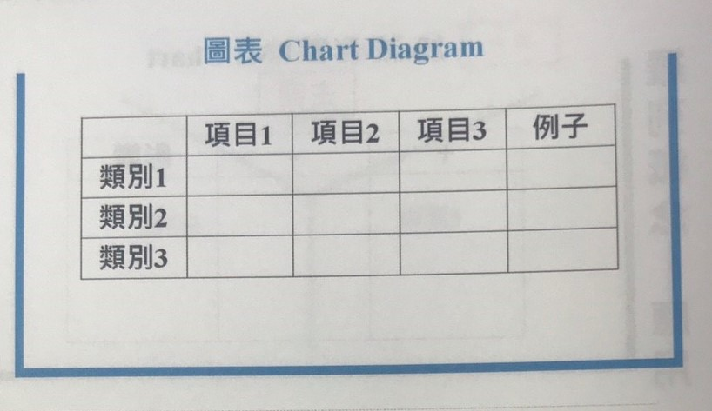
羅列概念分析-圖表

Slide 42
05
評估
判斷 辯論 提出意見 推論 澄清

Slide 43
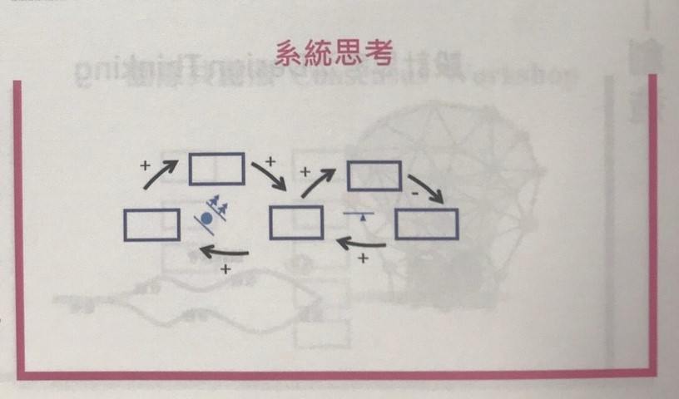
洞見評估-系統思考

Slide 44
時間程序評估-Vee圖

Slide 45
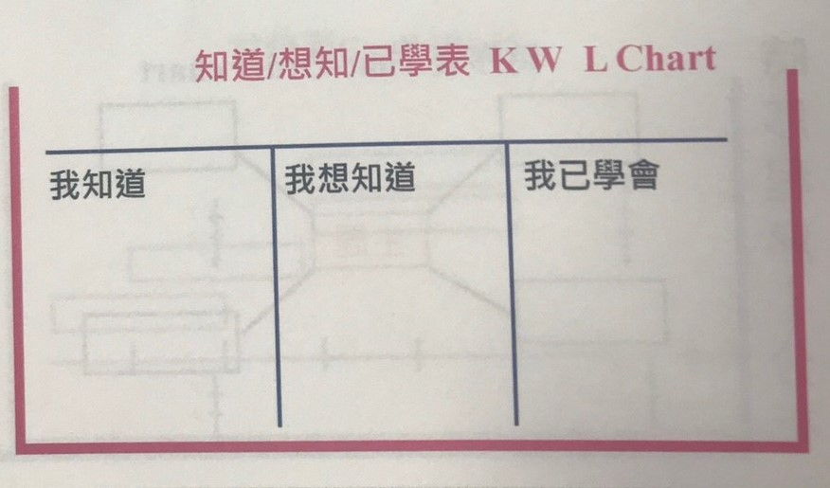
時間程序評估-知道/想知/已學表

Slide 46
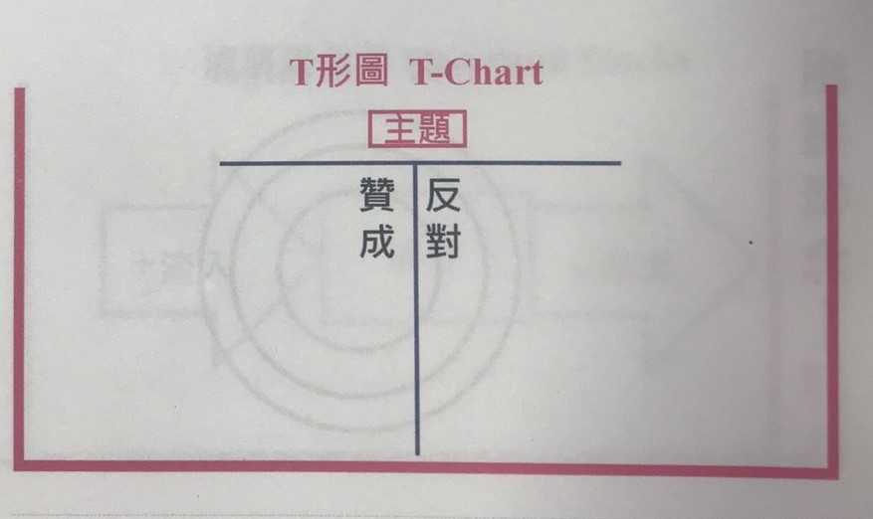
組織概念評估-T形圖

Slide 47
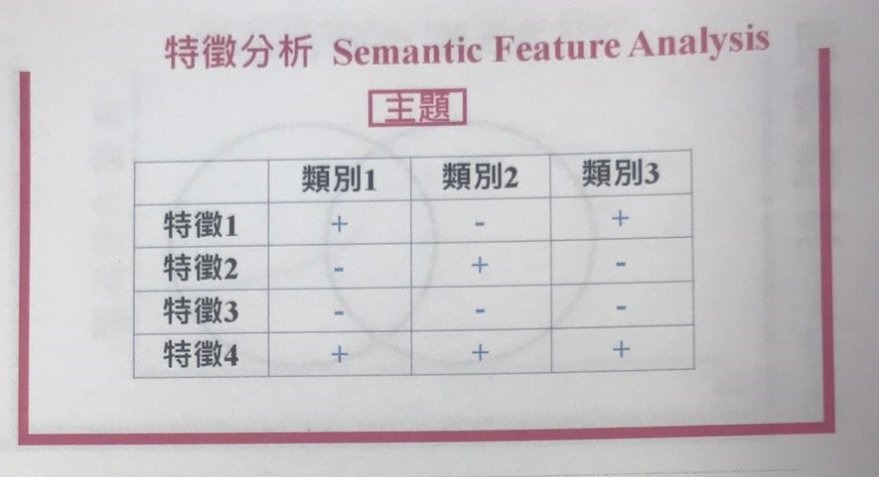
組織概念評估-特徵分析

Slide 48
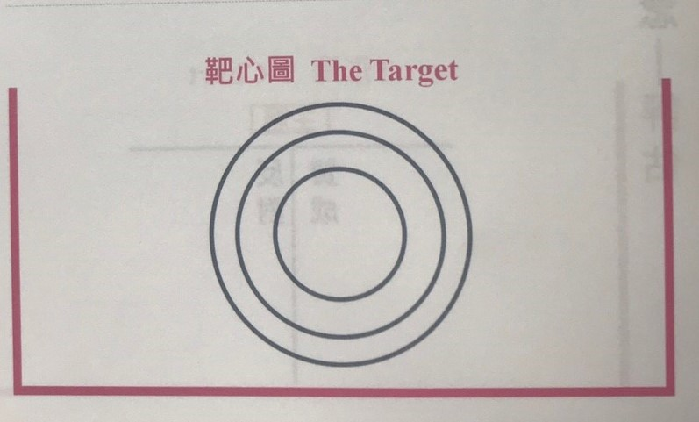
組織概念評估-靶心圖

Slide 49
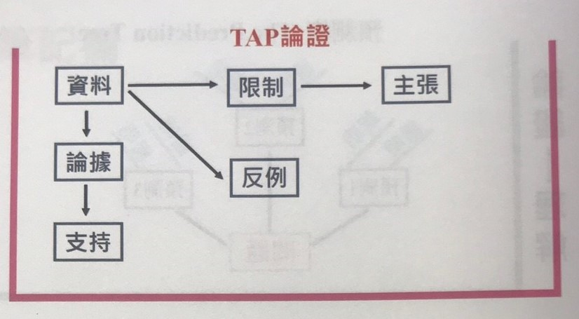
論證評估-TAP論證

Slide 50
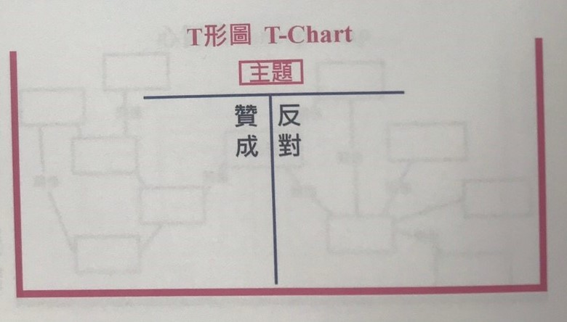
羅列概念評估-T形圖

Slide 51
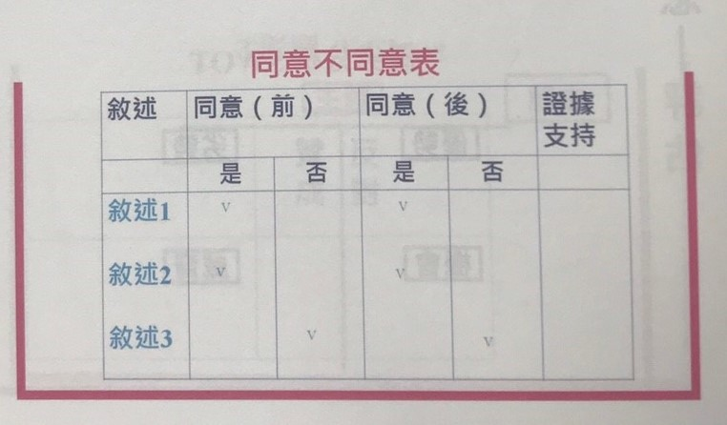
羅列概念評估-同意不同意表

Slide 52
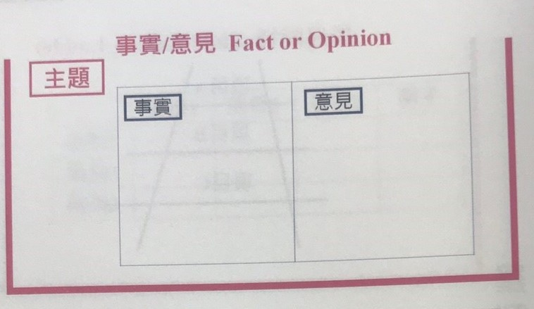
羅列概念評估-事實意見

Slide 53
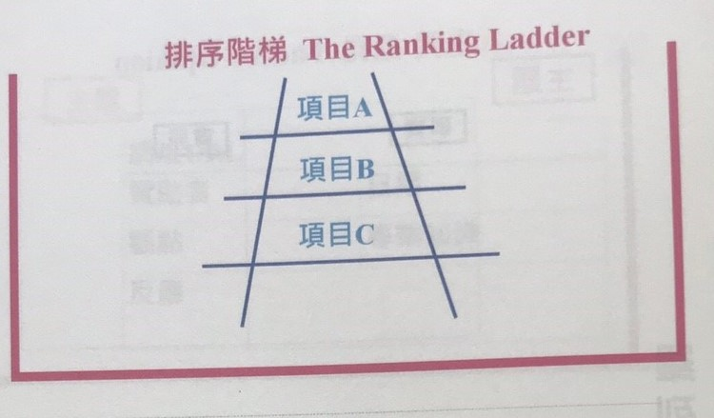
羅列概念評估-排序階梯

Slide 54
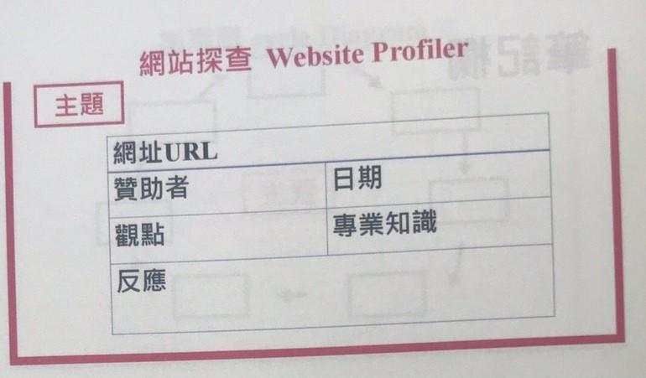
羅列概念評估-網站探查

Slide 55
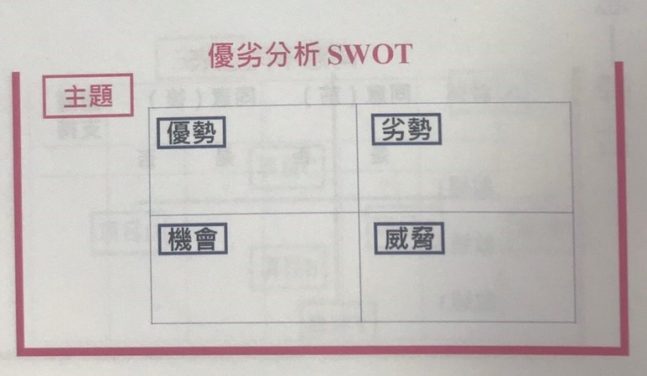
羅列概念評估-優劣分析

Slide 56
06
創造
提出新發明 提出設計 改變 假設 創造

Slide 57
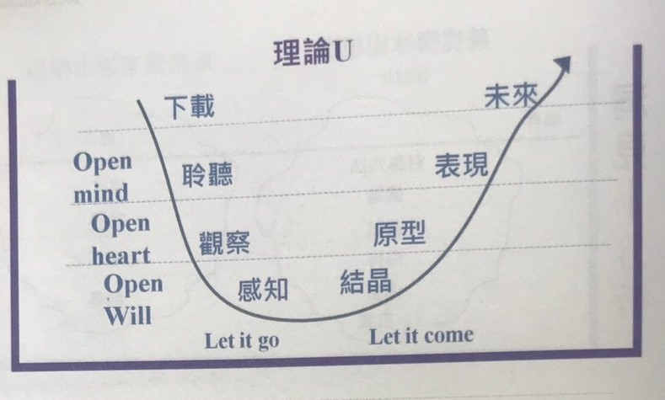
洞見創造-理論U

Slide 58
洞見創造-設計思考法

Slide 59
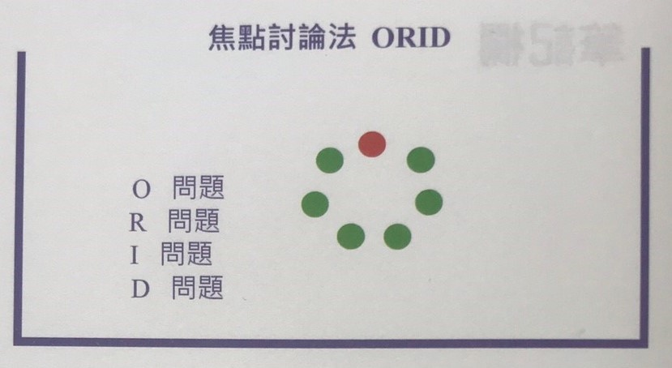
洞見創造-焦點討論法

Slide 60
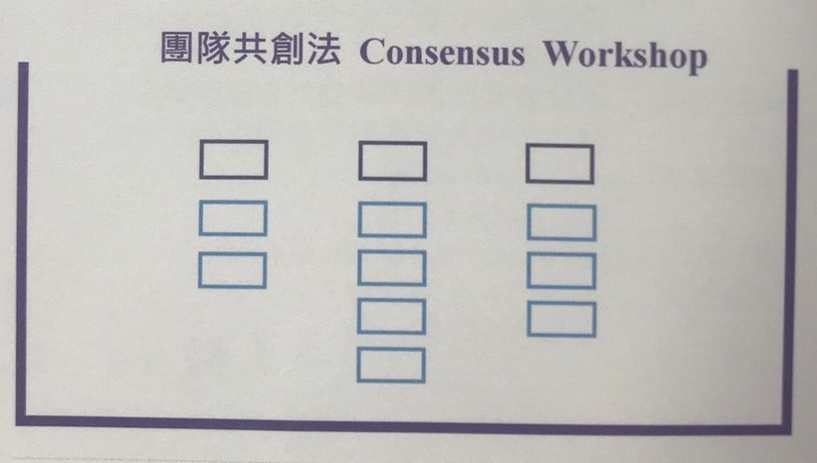
洞見創造-團隊共創法

Slide 61
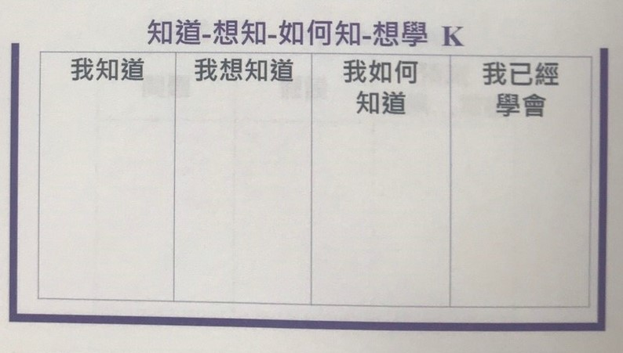
時間程序創造-知道-想知-如何知-想學

Slide 62
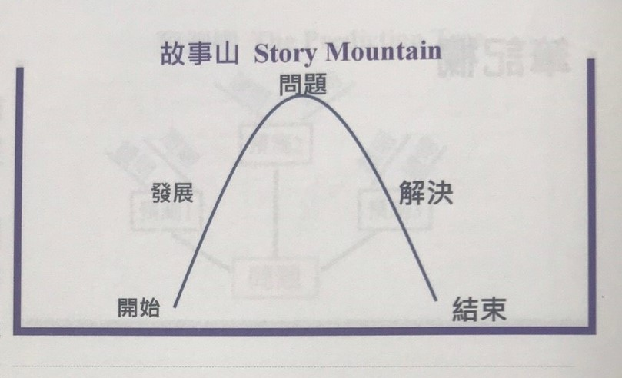
時間程序創造-故事山

Slide 63
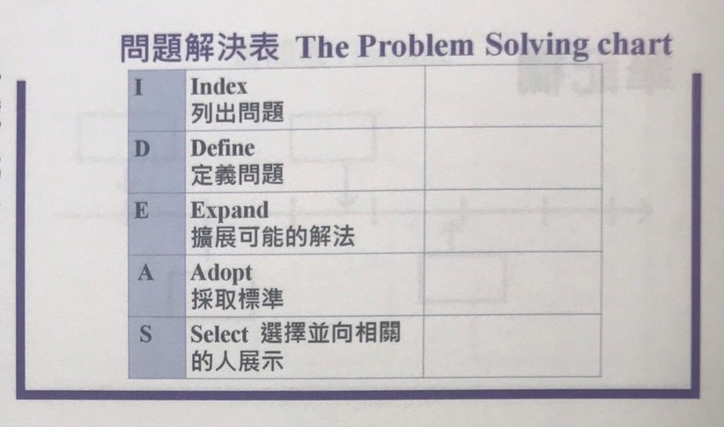
組織概念創造-問題解決表

Slide 64
2019
素養導向
謝謝聆聽
A ship in harbor is safe,but that′s not what ships are built for.
一艘船停在港口是安全的，但這不是他被製造出來的目的—————許芳宜《我心我行》
END

